Slide 1
Notes:
演出開始前黑場。等第四組結束、舞台準備好後，再手動進入第一幕。

Slide 2
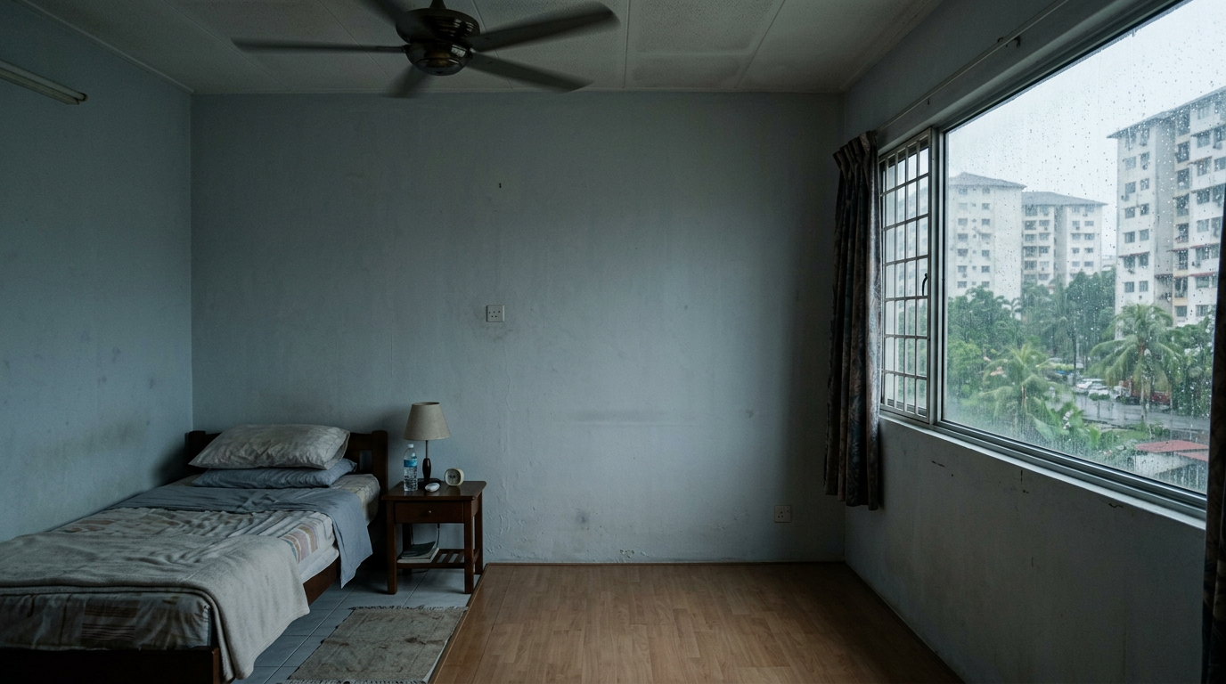
想找個人說說話，卻不知道可以找誰。
Notes:
第一幕：孤獨｜想找人說話
女孩坐在房間，拿起手機，想找人說話。
操作提示：字幕淡入後，等女孩拿起手機、準備輸入訊息，再推進。
手動推進；本提示版為靜態畫面，無內嵌音效。

Slide 3
8:30
◢ ◕ ▰
‹ 朋友
今天
最近有點難過，你有空聊聊嗎？
Notes:
第一幕：孤獨｜打了又刪的訊息
女孩打了幾個字，又逐一刪除。手機上的示範文字可修改。
操作提示：訊息會自動逐字輸入、停頓、再逐字刪除；讓演員配合手機動作，完成後再推進。
草稿示範：先輸入，再按下一頁顯示刪除後的空白。
手動推進；本提示版為靜態畫面，無內嵌音效。

Slide 4
8:30
◢ ◕ ▰
‹ 朋友
今天
Notes:
第一幕：孤獨｜打了又刪的訊息
女孩打了幾個字，又逐一刪除。手機上的示範文字可修改。
操作提示：訊息會自動逐字輸入、停頓、再逐字刪除；讓演員配合手機動作，完成後再推進。
草稿示範：先輸入，再按下一頁顯示刪除後的空白。
手動推進；本提示版為靜態畫面，無內嵌音效。

Slide 5
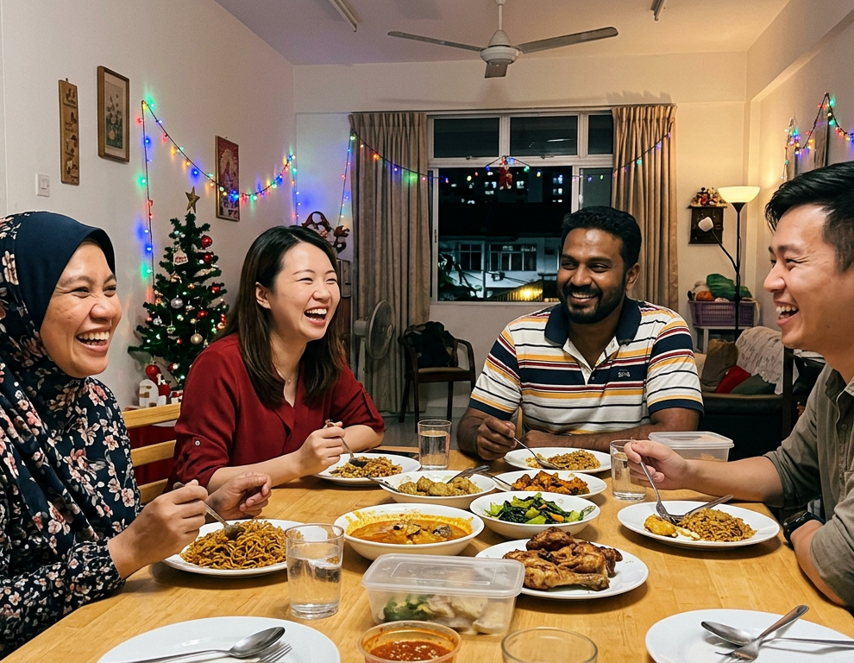
8:30
◢ ◕ ▰
朋友的近況
和喜歡的人，一起迎接聖誕。
Notes:
第一幕：孤獨｜別人的相聚
女孩翻看聚會照片，再看看身旁空著的位置，最後抱緊抱枕，低下頭。
操作提示：等女孩看過空位、抱緊抱枕並低頭後，再進入第二幕。
手動推進；本提示版為靜態畫面，無內嵌音效。

Slide 6
Notes:
第二幕：現實｜新的一天
鬧鐘響起，女孩急忙穿上外套，開始一天的工作。
操作提示：音效待補：鬧鐘。等女孩穿上外套後再推進。
手動推進；本提示版為靜態畫面，無內嵌音效。

Slide 7
8:30
◢ ◕ ▰
12月24日
8:30
工作通知
早安，今天的報告請盡快交給我。
Notes:
第二幕：現實｜電話與工作訊息
電話、工作訊息接連而來，她不停接聽、記錄。
操作提示：訊息自動逐條出現；演員配合接聽和記錄。音效待補：電話及訊息聲。
訊息 1／6：按下一頁出現下一則。
手動推進；本提示版為靜態畫面，無內嵌音效。

Slide 8
8:30
◢ ◕ ▰
12月24日
8:30
主管
客戶還在等回覆，麻煩妳再跟進一下。
工作通知
早安，今天的報告請盡快交給我。
Notes:
第二幕：現實｜電話與工作訊息
電話、工作訊息接連而來，她不停接聽、記錄。
操作提示：訊息自動逐條出現；演員配合接聽和記錄。音效待補：電話及訊息聲。
訊息 2／6：按下一頁出現下一則。
手動推進；本提示版為靜態畫面，無內嵌音效。

Slide 9
8:30
◢ ◕ ▰
12月24日
8:30
工作通知
會議時間提前了，請記得準時出席。
主管
客戶還在等回覆，麻煩妳再跟進一下。
Notes:
第二幕：現實｜電話與工作訊息
電話、工作訊息接連而來，她不停接聽、記錄。
操作提示：訊息自動逐條出現；演員配合接聽和記錄。音效待補：電話及訊息聲。
訊息 3／6：按下一頁出現下一則。
手動推進；本提示版為靜態畫面，無內嵌音效。

Slide 10
8:30
◢ ◕ ▰
12月24日
8:30
主管
這份資料需要再修改，今天可以完成嗎？
工作通知
會議時間提前了，請記得準時出席。
Notes:
第二幕：現實｜電話與工作訊息
電話、工作訊息接連而來，她不停接聽、記錄。
操作提示：訊息自動逐條出現；演員配合接聽和記錄。音效待補：電話及訊息聲。
訊息 4／6：按下一頁出現下一則。
手動推進；本提示版為靜態畫面，無內嵌音效。

Slide 11
8:30
◢ ◕ ▰
12月24日
8:30
工作通知
還有幾件急事，請盡快查看。
主管
這份資料需要再修改，今天可以完成嗎？
Notes:
第二幕：現實｜電話與工作訊息
電話、工作訊息接連而來，她不停接聽、記錄。
操作提示：訊息自動逐條出現；演員配合接聽和記錄。音效待補：電話及訊息聲。
訊息 5／6：按下一頁出現下一則。
手動推進；本提示版為靜態畫面，無內嵌音效。

Slide 12
8:30
◢ ◕ ▰
12月24日
8:30
主管
看到訊息後，請馬上回覆我。
工作通知
還有幾件急事，請盡快查看。
Notes:
第二幕：現實｜電話與工作訊息
電話、工作訊息接連而來，她不停接聽、記錄。
操作提示：訊息自動逐條出現；演員配合接聽和記錄。音效待補：電話及訊息聲。
訊息 6／6：按下一頁出現下一則。
手動推進；本提示版為靜態畫面，無內嵌音效。

Slide 13
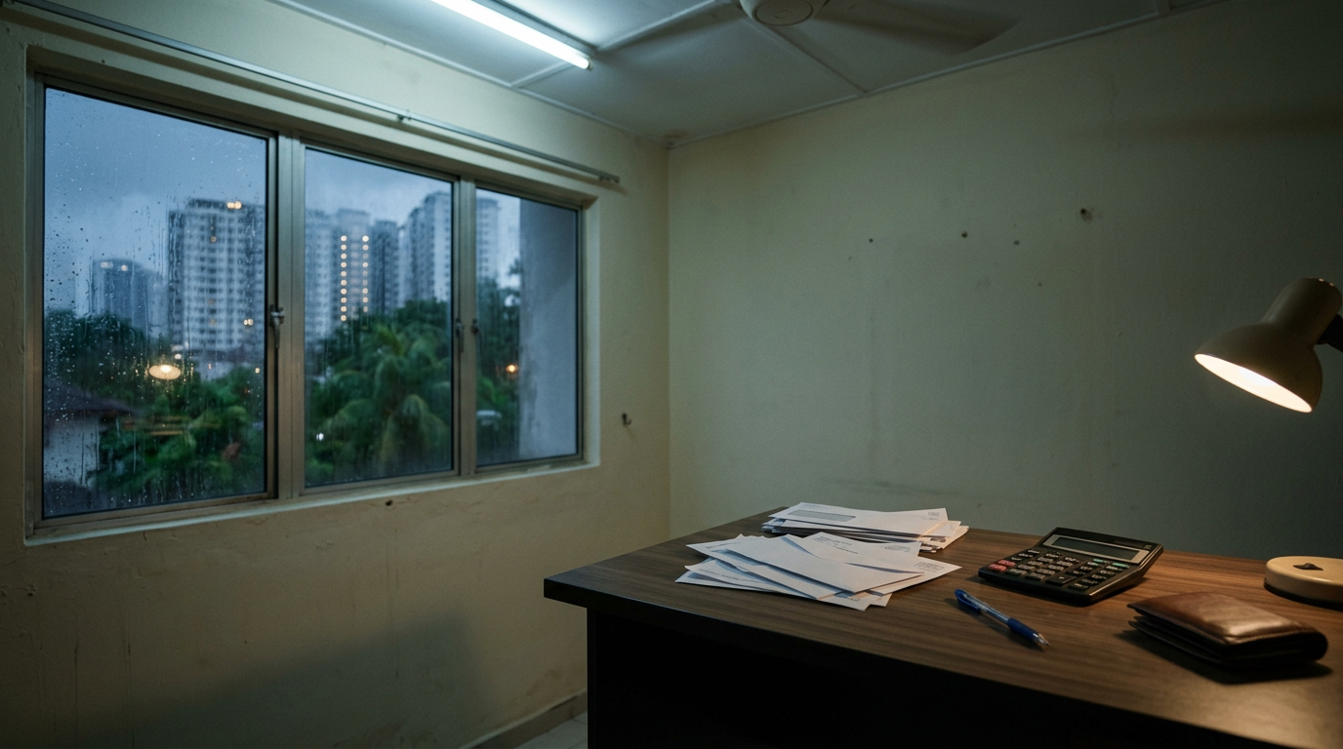
生活不會因為我累了，就停下來。
Notes:
第二幕：現實｜帳單與錢包
女孩拆開帳單，翻看錢包、低頭計算，疲憊地揉著額頭。
操作提示：讓演員完整完成拆帳單、查看錢包與計算的動作，再推進。
手動推進；本提示版為靜態畫面，無內嵌音效。

Slide 14
Notes:
第三幕：無法掌控｜努力整理
女孩整理好帳單，深呼吸，準備繼續面對。
操作提示：等女孩整理帳單並深呼吸後，再推進至來電。
手動推進；本提示版為靜態畫面，無內嵌音效。

Slide 15
20:16
◢ ◕ ▰
來電
家人
☎
Notes:
第三幕：無法掌控｜突如其來的電話
電話響起；女孩接聽後愣住，說不出話，電話緩緩垂下。
操作提示：待補：電話鈴聲及家人預錄對白，交代親人離世；台詞與聲音請先由導演確認。女孩扶住椅子後再推進。
手動推進；本提示版為靜態畫面，無內嵌音效。

Slide 16
有些事，再努力，也無法挽留。
Notes:
第三幕：無法掌控｜無法挽留
女孩扶著椅子坐下，掩面哭泣。
操作提示：留足表演和沉默時間，字幕淡入後也不自動切換。
手動推進；本提示版為靜態畫面，無內嵌音效。

Slide 17
當所有的不幸接踵而來，
我還能依靠誰？
Notes:
第三幕：無法掌控｜我還能依靠誰？
最後的提問逐漸淡至黑場。
操作提示：黑場會保持；等女孩與燈光準備好，再進入第四幕。
手動推進；本提示版為靜態畫面，無內嵌音效。

Slide 18
Notes:
第四幕：沒有回覆｜燈光慢慢暗下
燈光慢慢暗下；手機訊息提示聲傳來，女孩抬頭拿起手機。
操作提示：待補：手機訊息聲。等女孩抬頭並拿起手機後再推進。
手動推進；本提示版為靜態畫面，無內嵌音效。

Slide 19

20:30
◢ ◕ ▰
‹ 朋友群組
WhatsApp
朋友A
Merry Christmas！
Notes:
第四幕：沒有回覆｜朋友群組
WhatsApp 群組訊息依次出現，女孩看著手機，沉默，沒有回覆。
操作提示：等四則訊息出現，並給女孩足夠時間看完後再推進。
群組訊息 1／4：按下一頁出現下一則。
手動推進；本提示版為靜態畫面，無內嵌音效。

Slide 20
20:30
◢ ◕ ▰
‹ 朋友群組
WhatsApp
朋友A
Merry Christmas！
朋友B
聖誕快樂！今晚大家出來聚一聚吧！
Notes:
第四幕：沒有回覆｜朋友群組
WhatsApp 群組訊息依次出現，女孩看著手機，沉默，沒有回覆。
操作提示：等四則訊息出現，並給女孩足夠時間看完後再推進。
群組訊息 2／4：按下一頁出現下一則。
手動推進；本提示版為靜態畫面，無內嵌音效。

Slide 21
20:30
◢ ◕ ▰
‹ 朋友群組
WhatsApp
朋友B
聖誕快樂！今晚大家出來聚一聚吧！
朋友C
好啊！一起去看聖誕表演！
Notes:
第四幕：沒有回覆｜朋友群組
WhatsApp 群組訊息依次出現，女孩看著手機，沉默，沒有回覆。
操作提示：等四則訊息出現，並給女孩足夠時間看完後再推進。
群組訊息 3／4：按下一頁出現下一則。
手動推進；本提示版為靜態畫面，無內嵌音效。

Slide 22
20:30
◢ ◕ ▰
‹ 朋友群組
WhatsApp
朋友C
好啊！一起去看聖誕表演！
朋友D
你呢？要不要一起來？
Notes:
第四幕：沒有回覆｜朋友群組
WhatsApp 群組訊息依次出現，女孩看著手機，沉默，沒有回覆。
操作提示：等四則訊息出現，並給女孩足夠時間看完後再推進。
群組訊息 4／4：按下一頁出現下一則。
手動推進；本提示版為靜態畫面，無內嵌音效。

Slide 23
有時候，不是不想快樂，
而是真的沒有力氣快樂。
Notes:
第四幕：沒有回覆｜沒有力氣快樂
女孩把手機放在一旁，輕輕搖頭，躺到床上拉起被子。
操作提示：待女孩完成躺下、拉被子的動作再推進。音樂待補：安靜、孤單。
手動推進；本提示版為靜態畫面，無內嵌音效。

Slide 24
Notes:
第五幕：窗外的聖誕夜｜窗外的聲音
女孩躺在床上，被窗外熱鬧的聲音吵醒，慢慢坐起身。
操作提示：待補：煙花聲、歡呼聲、聖誕歌曲。等女孩坐起並望向窗外再推進。
手動推進；本提示版為靜態畫面，無內嵌音效。

Slide 25


Notes:
第五幕：窗外的聖誕夜｜窗外的煙花
窗外有煙花、聖誕燈飾和熱鬧的街道；女孩輕嘆、搖頭。
操作提示：煙花會持續緩慢綻放；人群的聲音須另備。等女孩表演完成再推進。
手動推進；本提示版為靜態畫面，無內嵌音效。

Slide 26
Notes:
第五幕：窗外的聖誕夜｜決定出去走走
女孩起身，穿上外套、圍上圍巾，決定獨自出去。
操作提示：等服裝與走位準備好，再切換到街頭。
手動推進；本提示版為靜態畫面，無內嵌音效。

Slide 27

Notes:
第六幕：人群中的孤獨｜朋友們
朋友們有說有笑地走過，互相拍照、交換禮物。
操作提示：第一組配角入場；節奏跟隨現場演出。音樂待補：輕快的聖誕歌曲。
手動推進；本提示版為靜態畫面，無內嵌音效。

Slide 28

Notes:
第六幕：人群中的孤獨｜情侶
一對情侶牽著手，甜蜜地欣賞聖誕燈飾。
操作提示：第二組配角入場；讓他們完成走位後再推進。
手動推進；本提示版為靜態畫面，無內嵌音效。

Slide 29

Notes:
第六幕：人群中的孤獨｜家庭
一家人開心走過，孩子興奮地指著聖誕裝飾。
操作提示：第三組配角入場，女孩獨自在其中穿梭。
手動推進；本提示版為靜態畫面，無內嵌音效。

Slide 30
原來最深的孤獨，不是身邊沒有人，
而是在人群之中，仍然覺得自己孤單。
Notes:
第六幕：人群中的孤獨｜人群中的孤獨
大家都很快樂，女孩低著頭，顯得格外孤獨。
操作提示：保留字幕閱讀與女孩穿過人群的時間；再切換到長椅。
手動推進；本提示版為靜態畫面，無內嵌音效。

Slide 31

Notes:
第七幕：長椅上的禱告｜長椅上的相遇
女孩看見長椅，走過去坐下，望著遠方，沒有留意旁邊的男孩。
操作提示：使用實體長椅，男孩先坐在一旁。等女孩坐下、望向遠方再推進。
手動推進；本提示版為靜態畫面，無內嵌音效。

Slide 32
Notes:
第七幕：長椅上的禱告｜你還好嗎？
男孩輕聲問「你還好嗎？」女孩搖頭、流淚；男孩沒有追問，只是陪伴她。
操作提示：保留女孩搖頭、流淚與兩人沉默的時間；不要催促演員。
手動推進；本提示版為靜態畫面，無內嵌音效。

Slide 33

Notes:
第七幕：長椅上的禱告｜可以為你禱告嗎？
男孩詢問是否可以為她禱告；女孩驚訝、猶豫，最後輕輕點頭。
操作提示：等女孩點頭，才推進到禱告。音樂待補：溫柔鋼琴。
手動推進；本提示版為靜態畫面，無內嵌音效。

Slide 34
Notes:
第七幕：長椅上的禱告｜為她禱告
男孩低頭、雙手合十，為女孩禱告。
操作提示：預錄禱告：親愛的主耶穌，雖然我不知道她經歷了甚麼，但祢都知道。求祢安慰她受傷的心，擦乾她的眼淚。讓她知道，即使在最孤獨的時候，她也不是一個人。因為祢一直愛著她。奉主耶穌基督的名禱告，阿們。進入畫面後約兩秒播放預錄禱告；等禱告完成後再推進。如以演員現場禱告，請先靜音。
預錄檔（未嵌入）：assets/audio/prayer.mp3；請在 PowerPoint 中自行插入並設定播放。
手動推進；本提示版為靜態畫面，無內嵌音效。

Slide 35

Notes:
第八幕：笑容背後的故事｜因為耶穌愛你
女孩問為甚麼替陌生人禱告；男孩微笑回答「因為耶穌愛你」。女孩疑惑：「耶穌……愛我？」
操作提示：讓演員完成對話與停頓，再進入男孩的見證。
手動推進；本提示版為靜態畫面，無內嵌音效。

Slide 36
Notes:
第八幕：笑容背後的故事｜曾經難熬的日子
男孩說自己也曾經歷很難熬的日子，開始分享生命見證。
操作提示：等男孩說完開場，再轉入過去的畫面。
手動推進；本提示版為靜態畫面，無內嵌音效。

Slide 37
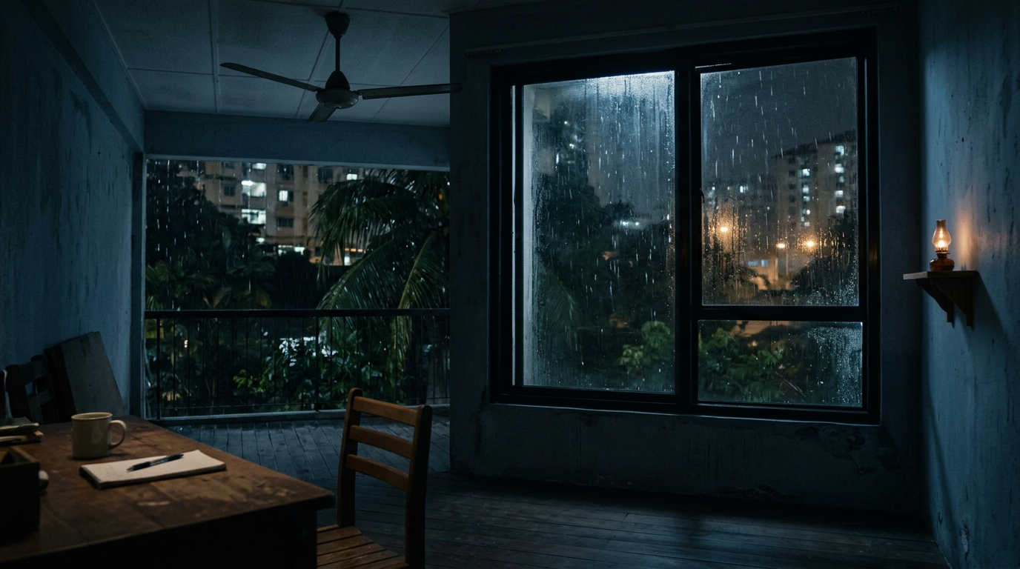
Notes:
第八幕：笑容背後的故事｜男孩過去的困境
從男孩的視角看向昏暗房間與雨窗，以環境呈現他曾經的痛苦與失落；畫面不投影人物。
操作提示：旁白預錄：男孩曾經歷痛苦、失落，也曾覺得自己無法再堅持下去。但在最無助的時候，他認識了耶穌，並透過信仰與身邊人的陪伴，重新找到面對生活的力量。進入畫面後約兩秒播放預錄旁白，旁白結束後再推進。
預錄檔（未嵌入）：assets/audio/testimony.mp3；請在 PowerPoint 中自行插入並設定播放。
手動推進；本提示版為靜態畫面，無內嵌音效。

Slide 38
Notes:
第八幕：笑容背後的故事｜不必獨自面對
男孩分享：每個人都有不容易的時候；相信耶穌不代表沒有困難，但不需要獨自面對。女孩安靜聆聽。
操作提示：留足男孩完整分享與女孩聆聽的時間，勿按動畫長度催促。
手動推進；本提示版為靜態畫面，無內嵌音效。

Slide 39
你看見的笑容背後，
也許藏著一段不為人知的故事。
Notes:
第八幕：笑容背後的故事｜笑容背後
女孩漸漸明白，男孩的笑容背後也有傷痛。
操作提示：等觀眾讀完字幕、演員完成停頓後再進入第九幕。
手動推進；本提示版為靜態畫面，無內嵌音效。

Slide 40
Notes:
第九幕：因為耶穌愛你｜故事還沒有結束
男孩溫柔鼓勵女孩不要放棄，因為耶穌愛她；女孩慢慢擦乾眼淚。
操作提示：等男孩完整說完、女孩擦乾眼淚並表情柔和後再推進。
手動推進；本提示版為靜態畫面，無內嵌音效。

Slide 41
Notes:
第九幕：因為耶穌愛你｜聖誕話劇快開始了
男孩站起身，看看時間，發現聖誕話劇快開始了。
操作提示：待補：手機訊息聲。等男孩的台詞後再讓朋友入場。
手動推進；本提示版為靜態畫面，無內嵌音效。

Slide 42
Notes:
第九幕：因為耶穌愛你｜朋友們來了
朋友們到場，催促看話劇，並熱情地向女孩打招呼。
操作提示：配角依劇本入場、招呼；再推進到邀請。
手動推進；本提示版為靜態畫面，無內嵌音效。

Slide 43
Notes:
第九幕：因為耶穌愛你｜一起去看話劇
男孩邀請女孩，大家微笑等待；她猶豫後輕輕點頭，露出久違的笑容。
操作提示：留出猶豫、等待和點頭的時間；笑容不代表困難已經消失。
手動推進；本提示版為靜態畫面，無內嵌音效。

Slide 44
Notes:
第九幕：因為耶穌愛你｜一起同行
男孩走在女孩身旁，朋友圍繞著她，眾人一起走向舞台出口。
操作提示：等所有演員離場，再進入結尾字幕。音樂待補：由溫柔轉為有盼望。
手動推進；本提示版為靜態畫面，無內嵌音效。

Slide 45

這個聖誕節，
也許你的世界仍有黑暗……
Notes:
第九幕：因為耶穌愛你｜結尾字幕 ①
暗夜海面與第一句結尾字幕。
操作提示：留出閱讀時間，再手動推進下一句。
手動推進；本提示版為靜態畫面，無內嵌音效。

Slide 46

但有一道光，從未離開。
Notes:
第九幕：因為耶穌愛你｜結尾字幕 ②
光線逐漸穿過雲層，照亮海面。
操作提示：停留片刻，再進入最後一句。
手動推進；本提示版為靜態畫面，無內嵌音效。

Slide 47
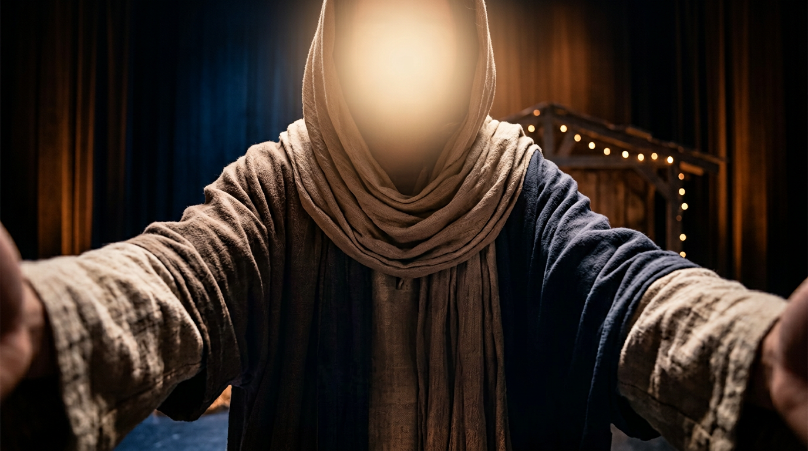
因為耶穌愛你。
Notes:
第九幕：因為耶穌愛你｜結尾字幕 ③
柔和光芒中的人物張開雙臂，以第一人稱視角擁抱觀眾；最後一句字幕保持。
操作提示：待音樂與演出結束後，按下一個畫面進入黑場。
手動推進；本提示版為靜態畫面，無內嵌音效。

Slide 48
Notes:
演出結束黑場。等交接準備好後，再進入第六組的投影片。

